Slide 1

机场人事管理系统——
绩效管理部分

Slide 2
绩效的主要作用就是让员工在平时工作中的表现能用一些数据来客观呈现，主要分为五块内容
绩效考核
准备数据
创建考核
管理考核
开始评分
考核成绩
— * —

Slide 3
准备数据
被考核人数据管理
考核人数据管理
考核指标管理
准备数据这块分为三个部分
绩效考核
准备数据
创建考核
管理考核
开始评分
考核成绩
— * —

Slide 4
准备数据
----被考核人数据管理
被考核人数据管理
考核人数据管理
考核指标管理
方案名称
被考核人
创建，修改，删除
方案名称就类似为一个组别，例如值班员，维护员之类；
被考核人涉及到权限问题，根据创建人的权限可以选择的范围不同，例如科级的只能选择本科室的，公司层面的只能看到本公司的；
绩效考核
准备数据
创建考核
管理考核
开始评分
考核成绩
选择的人员的方式人性化，一目了然，可全选，可勾选
— * —

Slide 5
准备数据
----考核人数据管理
被考核人数据管理
考核人数据管理
考核指标管理
方案名称
考核人
创建，修改，删除
方案名称就类似为一个组别，例如值班员，维护员之类；
考核人涉及到权限问题，根据创建人的权限可以选择的范围不同，例如科级的只能选择本科室的，公司层面领导只能看到本公司的；
绩效考核
选择的人员的方式人性化，一目了然，可全选，可勾选
准备数据
创建考核
管理考核
开始评分
考核成绩
考核人这部分有一些区别，同一个人可能会被不同的人考核，这里就涉及到权重的问题，例如：
张三是综合科的一名普通职员，科室负责人有经理1人，副经理2人
被考核人张三 |  |  |  | 权重 | 参与人员比例
经理 |  |  |  | 60% | 80%
副经理 |  |  |  | 40% | 50%
这里权重是指经理的打分占60%的比重，副经理占40%，加起来要核对是100%
参与人员比例指达到多少人即打分有效，例如这里的50%指两个副经理有一个打分即代表有效，这里主要是针对有些部门员工可能有几十人，同时要对领导打分的话达到一定比例即打分有效

Slide 6
准备数据
----考核指标管理
被考核人数据管理
考核人数据管理
考核指标管理
方案名称
创建，修改，删除
考核方案的名称
指标具体会录入什么下一页举例
绩效考核
准备数据
创建考核
管理考核
开始评分
考核成绩
— * —

Slide 7
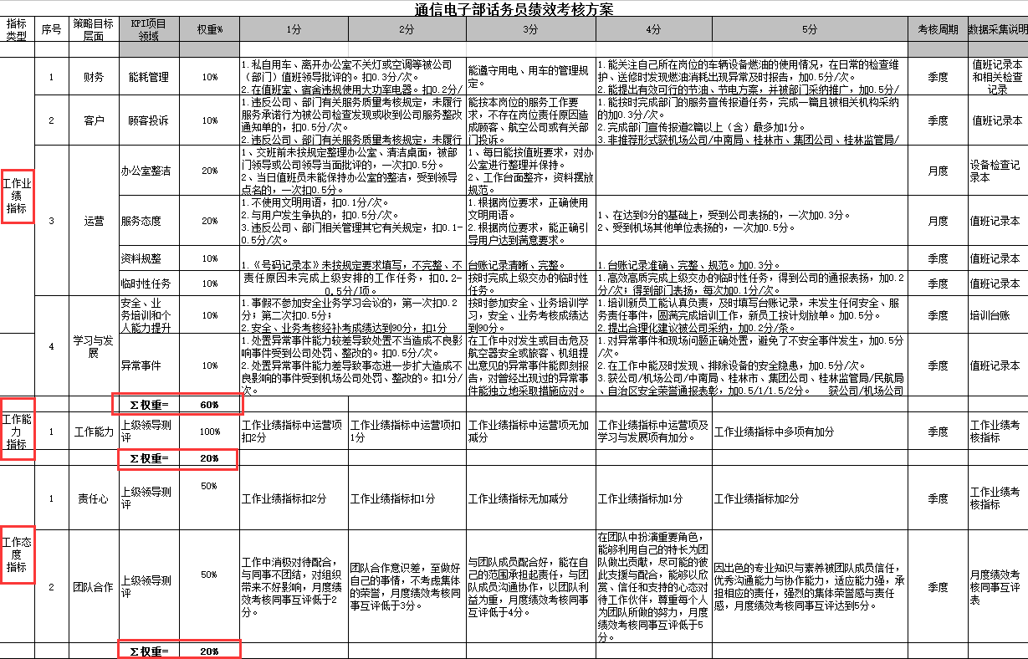
准备数据
----考核指标管理
考核指标管理
如图，为某部门的考核方案
分为工作业绩，工作能力，
工作态度3大块，每一块的
权重加起来是100%，三大块
加起来也是100%，具体的权
重比例是自行设定的，即这
整块内容据为录入内容
注意，因为能力和态度指标
一个部门里的几个岗位可能
一样的，只是业绩这块不同，
所以这三大块是分开创建
绩效考核
准备数据
创建考核
管理考核
开始评分
考核成绩

Slide 8
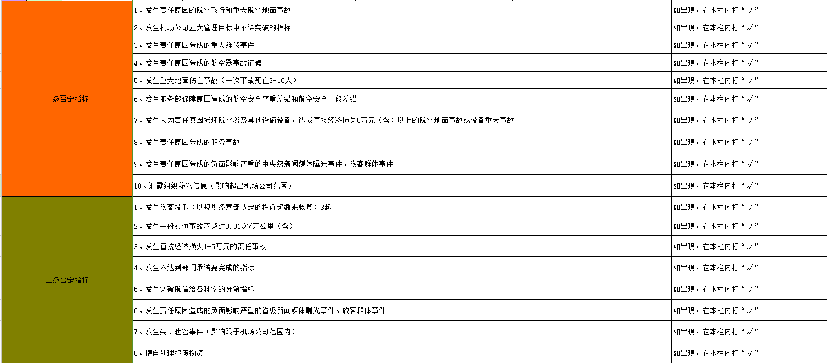
准备数据
----考核指标管理
考核指标管理
绩效考核
准备数据
创建考核
管理考核
开始评分
考核成绩
接上图在考核指标里面还有否定指标的选项

Slide 9
创建考核
创建考核
考核方案名称
被考核人
考核方案
考核人
创建，修改，删除
考核方案包括选择
工作业绩、能力、态度
以及这三项及权重
考核方案名称手动录入，被考核人、考核方案、考核人均为下拉菜单，且只能看见自己创建的基础数据
绩效考核
准备数据
创建考核
管理考核
开始评分
考核成绩
— * —

Slide 10
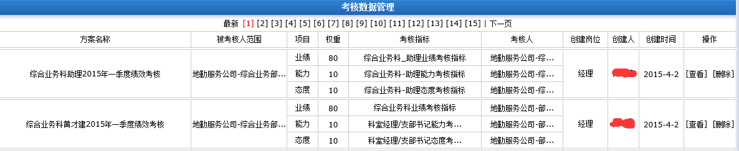
管理考核
绩效考核
准备数据
创建考核
管理考核
开始评分
考核成绩
就是所有历史考核数据的查看管理，一级菜单为大概内容
— * —

Slide 11
管理考核
绩效考核
准备数据
创建考核
管理考核
开始评分
考核成绩
就是所有历史考核数据的查看管理，一级菜单为大概内容，需要有查找功能，要有分数导出功能（可按部门，按公司）
— * —

Slide 12
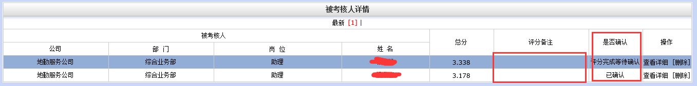
管理考核
打分时如有填写
备注会在此显示
绩效考核
这里有个是否确认
的状态，就是评完
分以后，每个人登
录自己的账号会看
到自己的分数的详
细情况，核查别人
对自己的打分情况
准备数据
创建考核
管理考核
开始评分
考核成绩
— * —

Slide 13
管理考核
打分时如有填写
备注会在此显示
绩效考核
这里有个是否确认
的状态，就是评完
分以后，每个人登
录自己的账号会看
到自己的分数的详
细情况，核查别人
对自己的打分情况
准备数据
创建考核
管理考核
开始评分
考核成绩
点击查看详细进入三级菜单就是看到每个人详细的评分状况
— * —

Slide 14
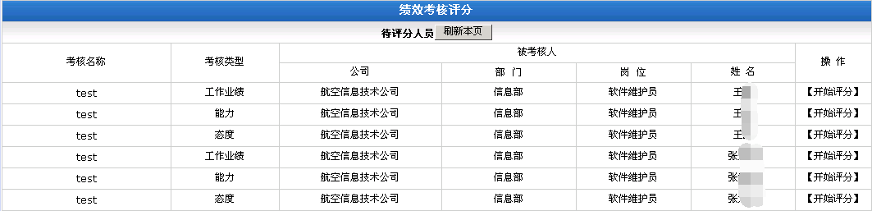
开始评分
绩效考核
准备数据
创建考核
管理考核
开始评分
考核成绩
当创建完考核以后，考核人会在首页有推送提示有分需要评，点击即可直接跳转到这里，这里是之前老的页面了，这样排版显得有些重复，同一个人会出现三次
— * —

Slide 15
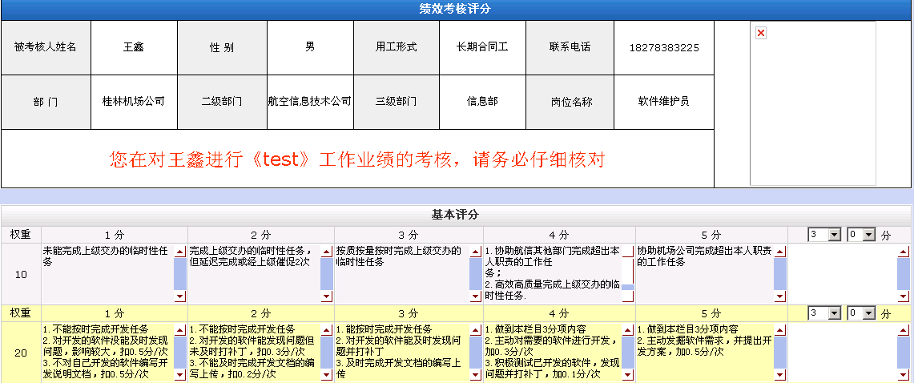
开始评分
这块为被考核人信息
绩效考核
准备数据
创建考核
管理考核
开始评分
考核成绩
下面就为具体的打分地方，原来版面有些乱，可以重新设计，打分区改为手动输入
— * —

Slide 16
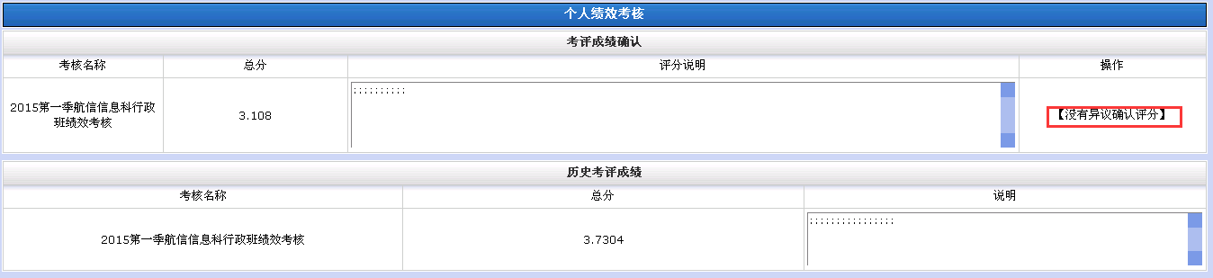
考核成绩
绩效考核
准备数据
创建考核
管理考核
开始评分
考核成绩
如果有评分，进入系统后首页会有推送提示，进入以后可以看到自己的评分，没有异议可点击确认即完成一次评分流程。
— * —

Slide 17
绩效管理是很多大公司都有的成熟的系统了，可以参考借鉴，如果有什么不清楚的地方可以跟我联系

